Slide 1
AWS HPC 기반 실시간
지구 자기권 3D 디지털 트윈
동동색똥침(DDCAS)
서동주, 김동건, 김우진, 홍정우

Slide 2
목차
개요
  문제 제기 배경
  핵심 니즈
솔루션
  솔루션 소개
  핵심 기능
  기능 구현 방식
시장성 및 향후 계획

Slide 3
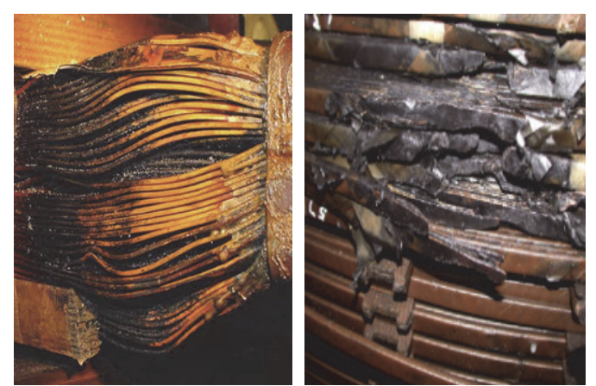
문제 제기 배경
현재 지구는 수많은 전력망과 통신을 기반으로 돌아가고 있다 하지만 이러한 인프라는 태양 활동 과정에서 발생한 태양풍에 의해 한순간에 무너질 위험이 있다.
태양풍은 지구의 자기장을 찌그러트리고, 이러한 변화에 의해 왼쪽 Fig 1과 같이 전력망을 손상시킨다. 이와 더불어 위성 통신 장애를 발생시켜 GPS 오차를 증가시키는 문제도 발생한다.
Fig1. 전력망 손상. 지자기 폭풍에 의해 손상된 변압기[1]

Slide 4
문제 제기 배경
태양풍과 지구 자기장의 상호작용 확인용 고해상도 3차원 시뮬레이션 모델
기존 솔루션
1. 높은 기술 장벽과 접근성 제한
  NASA, NOAA 등 소수 기관의 대형 슈퍼컴퓨터 독점.
  일반 연구자 및 스타트업의 데이터 접근 원천 차단.
2. 데이터 해석의 난해함 (비직관성)
  전문가만 이해 가능한 복잡한 수치(Numerical) 데이터 제공.
  데이터가 있어도 직관적인 현상 파악 및 해석 불가능.
3. 산업계 실질적 대응 도구 부재
  전력망·항공·위성 등 태양풍 위험에 직접 노출된 산업군 존재.
  즉각적인 상황 판단을 지원할 시각화 솔루션 부재.
기존 솔루션
의 문제점

Slide 5
핵심 니즈
태양풍과 지구 자기장의 상호작용을 누구나 쉽게
접근하고 이해할 수 있는 형태의 데이터가 필요하다

Slide 6
솔루션 소개
“실시간 지구 자기권 3D 디지털 트윈” 이란?
태양풍의 실시간 데이터 기반으로 지구 자기장의 변화를 3D 모델로 시각화하여 보여주는 서비스이다.
핵심 기능
자기권 계면 3D 랜더링
위험 구역 시각화

Slide 7
자기권계면 3D 랜더링
구현 목적
태양풍에 의해 찌그러지는 지구 자기권을 어려운 수치 데이터가 아닌 직관적인 시각 데이터로 확인하고자 하는 니즈 충족을 위한 기능이다.
구현 방법
태양풍의 동압과 지구 자기압의 평형을 계산하는 압력 균형 모델을 이용하여 지구 자기장의 변화 계산
계산 결과와 Three.js를 이용하여 자기권계면을 시각화
압축되고 늘어지는 자기장 모양을 정밀 묘사

Slide 8
위험 구역 시각화
구현 목적
스타트업 종사자의 경우 어느 지역이 위험한지를 아는 것이 중요하다. 하지만 자기권계면의 3D 모델만을 가지고 이를 판단하기 어려울 수도 있다. 그렇기에 이를 바로 알려주는 기능이다.
구현 방법
앞의 계산을 바탕으로 자기장의 크게 변화하는 위치를 계산
이를 바탕으로 특정 시간을 입력하였을 때 위험 구역을 붉은색 쉘을 이용하여 표시
또한 특정 시간, 특정 구역을 검색하였을 때 위험도를 퍼센트로 표시

Slide 9
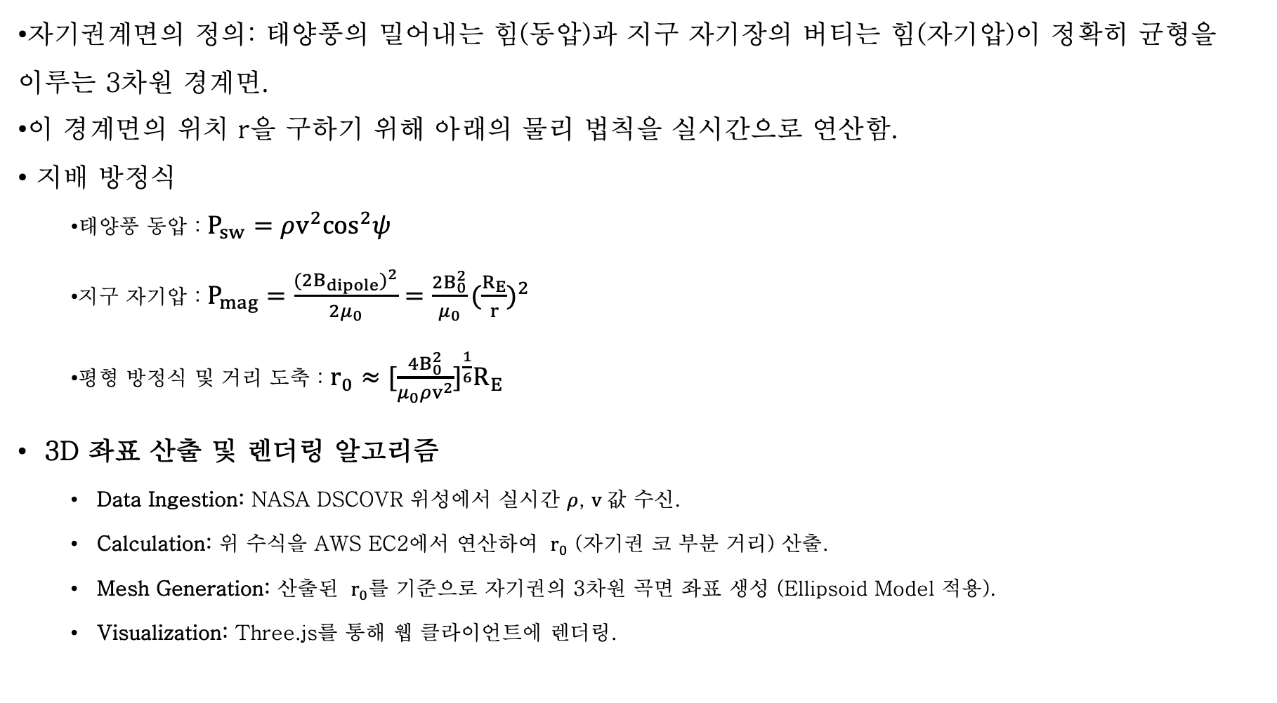
실시간 물리 엔진 – Chapman-Ferraro 모델 동적 구현
자기권계면의 정의: 태양풍의 밀어내는 힘(동압)과 지구 자기장의 버티는 힘(자기압)이 정확히 균형을 이루는 3차원 경계면.
이 경계면의 위치 r을 구하기 위해 아래의 물리 법칙을 실시간으로 연산함.
지배 방정식
  태양풍 동압 : $P_{sw}=ρv^{2}\cos^{2}ψ$
  지구 자기압 : $P_{mag}=\frac{(2B_{dipole})^{2}}{2μ_{0}}=\frac{2B_{0}^{2}}{μ_{0}}({\frac{R_{E}}{r})}^{2}$
  평형 방정식 및 거리 도축 : $r_{0}≈[\frac{4B_{0}^{2}}{μ_{0}ρv^{2}}]^{\frac{1}{6}}R_{E}$
3D 좌표 산출 및 렌더링 알고리즘
  Data Ingestion: NASA DSCOVR 위성에서 실시간 $ρ$, $v$값 수신.
  Calculation: 위 수식을 AWS EC2에서 연산하여 $r_{0}$ (자기권 코 부분 거리) 산출.
  Mesh Generation: 산출된 $r_{0}$를 기준으로 자기권의 3차원 곡면 좌표 생성 (Ellipsoid Model 적용).
  Visualization: Three.js를 통해 웹 클라이언트에 렌더링.

Slide 10
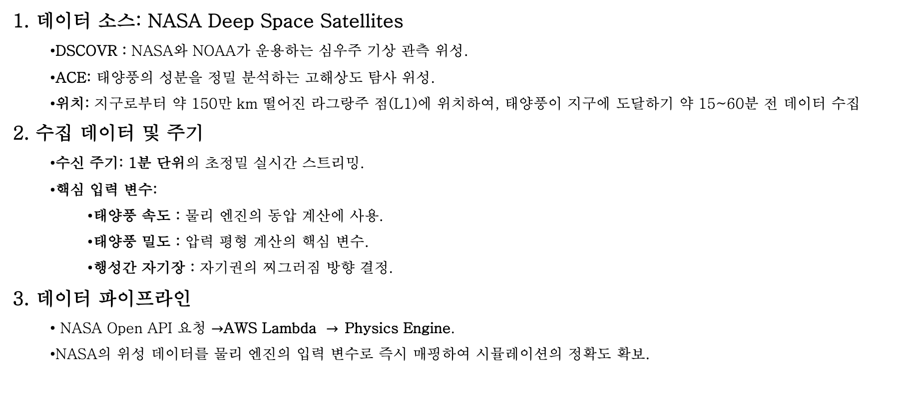
실시간 물리 엔진 – 실시간 위성 데이터 동기화
1. 데이터 소스: NASA Deep Space Satellites
  DSCOVR : NASA와 NOAA가 운용하는 심우주 기상 관측 위성.
  ACE: 태양풍의 성분을 정밀 분석하는 고해상도 탐사 위성.
  위치: 지구로부터 약 150만 km 떨어진 라그랑주 점(L1)에 위치하여, 태양풍이 지구에 도달하기 약 15~60분 전 데이터 수집
2. 수집 데이터 및 주기
  수신 주기: 1분 단위의 초정밀 실시간 스트리밍.
  핵심 입력 변수:
    태양풍 속도 : 물리 엔진의 동압 계산에 사용.
    태양풍 밀도 : 압력 평형 계산의 핵심 변수.
    행성간 자기장 : 자기권의 찌그러짐 방향 결정.
3. 데이터 파이프라인
  NASA Open API 요청 $→$AWS Lambda $→$Physics Engine.
  NASA의 위성 데이터를 물리 엔진의 입력 변수로 즉시 매핑하여 시뮬레이션의 정확도 확보.

Slide 11
실시간 물리 엔진 – 자기장 변형 시뮬레이션
1. 실시간 압력 반응 연산
  입력 : 실시간으로 변동하는 태양풍의 동압데이터.
  연산 : 물리 엔진을 통해 지구가 받는 압력의 총량을 계산하고, 평형 상태가 깨지는 순간을 감지.
  원리: 태양풍이 강할수록 지구 자기장은 더 강하게 짓눌린다.
2. 동적 형상 변화
태양풍의 강약에 따라 변화하는 자기권의 형태를 두 가지 측면에서 정밀 묘사함.
  Day-side 압축:
    태양을 향한 면이 강력한 태양풍에 의해 지구 표면 쪽으로 밀려 들어옴.
    자기권계면의 코 부분이 지구 대기권 가까이 압축되는 위험 상황 시각화.
  Night-side 늘어짐:
    태양 반대편의 자기권 꼬리가 길게 늘어지는 현상 구현.
    에너지 축적에 따른 자기력선 재결합 전조 증상 표현.
3. 고정밀 3D 메쉬 생성
  단순한 구 형태가 아닌, 압력 불균형에 의해 찌그러진 비대칭 형상을 3D로 정밀하게 렌더링.
  사용자는 360도 회전을 통해 어느 부위가 가장 취약해졌는지 직관적으로 확인 가능.

Slide 12
AWS 기반 초고속 연산 시스템-HPC 클러스터
1. HPC Infrastructure
  인스턴스 선정: Amazon EC2 C5n 인스턴스 도입.
  선정 이유: C5n은 높은 네트워크 대역폭을 지원하여, 노드 간 데이터 전송이 빈번한 HPC 워크로드에 최적화된 모델임.
2. MPI 기반 병렬 처리
  기술 구현: MPI 프로토콜을 활용한 병렬 컴퓨팅 환경 구축.
  작동 원리:
    복잡한 지구 자기권의 3차원 공간을 수만 개의 격자로 분할.
    분할된 격자 데이터를 여러 컴퓨팅 노드에 분산하여 할당.
    각 노드가 담당 구역의 벡터 필드 연산을 동시에 수행.
3. 실시간 연산 파이프라인
  목표: 위성 데이터 수신 즉시 지연 없는 3D 모델링 구현.
  결과: 단일 서버로는 불가능한 고해상도 벡터 연산을 클러스터링을 통해 실시간으로 처리 완료.

Slide 13
AWS 기반 초고속 연산 시스템-이벤트 기반 오토스케일링
1. 평상시: 비용 효율화
  상태: 태양 활동이 평온한 시기.
  동작: 최소한의 서버 인스턴스만을 유지하여 운영.
  효과: 24시간 풀가동하는 슈퍼컴퓨터 대비 불필요한 유휴 자원을 제거하여 클라우드 비용 절감.
2. 비상시: AWS Lambda 트리거
  감지: 태양 표면의 흑점 폭발, 플레어, 코로나 질량 방출 등 급격한 이벤트 발생.
  동작: 이벤트 감지 즉시 AWS Lambda가 트리거되어 컴퓨팅 노드 확장 명령 실행.
3. 대응: 지연 없는 처리
  확장: 폭증하는 데이터 연산량을 감당하기 위해 EC2 컴퓨팅 노드를 즉각적으로 수평 확장.
  결과: 예측 불가능한 태양풍 급증 상황에서도 시스템 셧다운이나 지연없이 실시간 시뮬레이션 지속.

Slide 14
AWS 기반 초고속 연산 시스템-서버리스 데이터 파이프라인
1. Amazon S3 기반 Data Lake 구축
  Centralized Repository: NASA 위성에서 수신되는 데이터를 가공하지 않은 Raw Data 형태로 Amazon S3에 즉시 저장.
  단일 진실 공급원 : 실시간 시뮬레이션에 사용되는 데이터와 과거 이력 데이터를 한곳에 통합 관리하여 데이터의 일관성 확보.
2. 확장성 및 데이터 영구 보존
  무제한 확장: 태양 활동 급증으로 데이터 유입량이 폭증해도 용량 제한 없이 유연하게 저장 가능.
  데이터 안전성: 99.999999999% (11-nines)의 데이터 내구성을 보장하는 S3를 통해, 중요한 우주 기상 데이터를 유실 없이 보존.
3. 미래 가치: AI/ML 학습 데이터 셋 확보
  Ready for AI: 저장된 데이터는 향후 AWS SageMaker를 활용한 '태양 활동 예측 AI 모델'의 학습 데이터로 바로 활용 가능.
  Serverless Architecture: 별도의 스토리지 서버를 구축 없이, 데이터 수집-저장-관리가 자동화된 서버리스 파이프라인 구현.

Slide 15
웹 3D 비주얼라이즈 – WebGL 기반 3D 렌더링
1. Three.js 기반 웹 렌더링
  기술 스택: WebGL을 기반으로 한 표준 자바스크립트 라이브러리인 Three.js 채택.
  접근성 극대화: 고사양 전용 프로그램 설치 없이, 일반 웹 브라우저만 있으면 어디서든접속 가능.
2. 동적 메쉬 생성
  데이터 매핑: AWS HPC에서 계산된 자기권계면의 3차원 좌표 데이터를 받아, 브라우저 상에서 실시간으로 3D 형상을 생성.
  시각화: 뼈대 뷰와 표면 뷰를 동시에 제공하여, 자기권의 구조적 변화를 입체적으로 확인 가능.
3. 클라이언트 사이드 가속
  GPU 활용: 사용자의 기기에 장착된 GPU 자원을 활용하여 렌더링 부하 분산.
  인터랙티브 UX: 사용자가 마우스로 자유롭게 회전, 확대, 이동하며 자기권의 찌그러짐을 다각도에서 분석 가능.

Slide 16
웹 3D 비주얼라이즈 – 동적 위험 구역 시각화
1. 정지궤도 위성 보호막 이탈 감지
  배경: 정지궤도 위성은 고도 약 36,000km에 위치하여 지구 자기장의 보호를 받음.
  위험 상황: 강력한 태양풍으로 인해 자기권계면이 안쪽으로 밀려들어오면Magnetopause Crossing 현상 발생.
  시각화: 위성 궤도가 자기권 밖으로 벗어나는 지점을 붉은색 경고 구간으로 표시하여 보호 모드 전환 유도.
2. 고에너지 방사선 피폭 구역
  데이터 연산: 태양에서 날아오는 고에너지 입자의 밀도가 임계치를 초과하는 3차원 공간을 실시간 계산.
  Volumetric 렌더링: 위험 구역을 단순한 선이 아닌, 입체적인 붉은색 쉘형태의 반투명 볼륨으로 렌더링.
  직관성: 붉은 구름 안으로 비행기나 위성이 들어가면 위험하다는 신호 직관적 전달
3. 다단계 위험도 표시
  Color-Coding: 위험 수준에 따라 시각적 피드백 차별화.

Slide 17
웹 3D 비주얼라이즈- 맞춤형 API 솔루션
1. 서비스 개요
  목표: 항공사및 위성 운용사를 대상으로 한 자동화된 위험 회피 솔루션 제공.
  형태: 기존 관제 시스템에 손쉽게 연동 가능한 표준 RESTful API 형태 제공.
2. 프로세스 로직
  Step 1. 데이터 입력 :
    클라이언트가 현재 비행 항로 혹은 위성 궤도 데이터를 JSON 포맷으로 전송.
  Step 2. 안전성 평가:
    디지털 트윈 내 3D 위험 구역과의 교차 여부를 분석.
    자체 알고리즘을 통해 지자기 교란 점수 및 안전 점수산출 (0~100점).
  Step 3. 최적 항로 도출 :
    안전 점수가 임계치) 이하일 경우, 위험 구역을 우회하는 최단 거리 최적 항로를 자동 계산.

Slide 18
시장 도입 – 서비스 런칭 및 데이터 신뢰성 검증
1. 웹 기반 MVP 오픈 베타 런칭
  목표: 일반 사용자 및 연구자가 즉시 접근 가능한 AWS 클라우드 기반 웹 서비스 배포.
  내용: 오픈 베타 버전을 런칭하여 초기 사용자 피드백 확보 및 트래픽 데이터 수집.
2. 데이터 교차 검증 및 오차 보정
  Ground Truth 확보: 전 세계 지자기 관측소의 실측 데이터를 기준값으로 확보.
  물리 엔진 튜닝: 시뮬레이션 결과값과 실측 데이터를 대조 분석하여, 물리 모델의 오차율을 최소화하는 파라미터 보정 작업 수행.
3. 서버리스 인프라 최적화
  비용 효율성: 초기 트래픽 변동성을 예측하기 어려우므로, 고정 비용이 없는 AWS Lambda 기반 서버리스 아키텍처 적용.
  안정성 확보: 급격한 접속자 증가나 데이터 폭증 시에도 유연하게 대처할 수 있는 오토스케일링환경 구축 및 검증.

Slide 19
시장 도입 – B2B 전용 솔루션 및 맞춤형 경보 시스템
1. 기업용 Private API 개발
  맞춤형 솔루션: 위성 운용사, 항공사가 자사의 궤도 데이터 입력시 해당 경로에 특화된 분석 결과를 반환하는 Private API 개발.
  핵심 반환 데이터:
    지자기 교란 점수 (GDS): 경로상의 자기장 불안정성 수치화.
    Risk Timing: 위험 구역 진입 및 이탈 예상 시각.
    Damage Estimation: 예상 피해 수준 및 최적 대체 경로제안.
2. AWS ParallelCluster 기반 고해상도 연산
  인프라 고도화: AWS ParallelCluster를 도입하여 대규모 고해상도 격자 연산 환경 가동.
  초정밀 분해능: mm 단위의 고성능 분해능을 달성하여, 유료 고객이 만족할 수 있는 정밀 자기장 변화 데이터 제공.
3. 시장 진입 전략
  SaaS 모델 전환: 구축된 솔루션을 소프트웨어 설치가 필요 없는 SaaS 형태로 패키징.
  판로 개척: AWS Marketplace에 정식 상품으로 등록하여, 글로벌 항공/우주 기업들의 비즈니스 생태계 진입.

Slide 20
시장 도입 – AI 기반 기술 확장
1. AI 기반 우주 날씨 예보 시스템
  현재의 실시간 중계수준을 넘어, 미래를 내다보는 예보시스템으로 진화.
  AWS SageMaker 활용: 축적된 Data Lake 데이터를 AWS SageMaker의 딥러닝 모델에 학습시켜, 태양 활동의 패턴을 분석.
  24~48시간 사전 예측: 태양 운동을 분석하여 24~48시간 전에 자기권 변화와 위험도를 경보하는 우주 일기예보 구현.
2. 차세대 행성 탐사 솔루션 확장
  Multi-Planet Scalability: 지구 자기권 물리 엔진을 화성 등 자기장이 없거나 약한 타 행성 환경에 맞게 파라미터 튜닝 및 이식.
  유인 탐사 지원: 차세대 유인 우주선 및 화성 기지 건설 시, 필수적인 방사선 차폐 시뮬레이션 및 최적 안전 구역 도출 기술로 확장.

